Slide 1

Perspectives économiques régionales
Moyen-Orient, Afrique du Nord, Afghanistan et Pakistan
31 octobre 2017

Slide 2
Plan
Sécuriser une croissance plus élevée et plus inclusive
Perspectives et risques
Maintenir la stabilité macrofinancière
Enseignements principaux et rôle du FMI

Slide 3



La reprise mondiale s’affermit
 | Monde | États-Unis | Zone | Pays | Chine
 |  |  | euro | émergents
2016 | 3,2 | 1,5 | 1,8 | 4,3 | 6,7
2017 | 3,6 | 2,2 | 2,1 | 4,6 | 6,8
2018 | 3,7 | 2,3 | 1,9 | 4,9 | 6,5
Note : Les révisions à la hausse par rapport aux PEM de avril 2017 sont en vert et les révisions à la baisse, en rouge.

Slide 4
Les perspectives des produits de base restent moroses en dépit de la croissance mondiale et de l’accord de l’OPEP
Prix du pétrole : hypothèses
(APSP¹, dollars le baril)
Prix des métaux : hypothèses
(Indice, 2005=100)
▬ Rapport actuel
— Mise à jour PEM avril 2017
Source : calculs des services du FMI.
Note : PEM = Perspectives Économiques Mondiales. ¹APSP = prix au comptant moyen du pétrole; moyenne des prix du U.K. Brent, Dubai Fateh et West Texas Intermediate.

Slide 5
Les tensions géopolitiques et les conflits continuent d’avoir des coûts humanitaires et économiques
Pays d’origine: (Réfugiés pour 1.000 habitants)
 |  | > 200
 |  | > 10
 |  | > 0.5
Pays d’accueil : (Réfugiés pour 1.000 habitants)
 |  | > 200
 |  | > 10
 |  | > 0.5
Sources : Banque Mondiale, HCNUR et Microsoft Map Land.
Note : Les noms et les frontières des pays sur cette carte ne reflètent pas nécessairement la position officielle du FMI.

Slide 6
La croissance dans la région MOANAP reste modérée… avec des différences importantes entre les importateurs et les exportateurs de pétrole
Croissance du PIB réel
(En pourcentage)
Croissance PIB réel total 2000-10
Sources : Autorités nationales et calculs des services du FMI.
Notes : Les agrégats régionaux sont calculés à l’aide des pondérations PIB-PPA. Les moyennes sur plusieurs années sont calculées à l’aide de moyennes simples.
6

Slide 7
Les facteurs de révision à la baisse continuent de l’emporter sur les facteurs de révision à la hausse
Risques mondiaux
Risques MOANAP
Amélioration de la situation économique dans les principaux partenaires commerciaux
Nouvelles initiatives d’intégration (par ex., Initiative “Belt and Road”, Pacte avec l’Afrique)
À la hausse
Durcissement rapide des conditions financières mondiales
Risques géopolitiques et conflits
À la baisse
Adoption de politiques de repli sur soi
Lente mise en oeuvre des réformes structurelles
7

Slide 8
Plan
Perspectives et risques
Maintenir la stabilité macrofinancière
Réaliser une croissance plus élevée et plus inclusive
Enseignements principaux et rôle du FMI

Slide 9
Il est important de poursuivre, et parfois d’accélérer, l’assainissement budgétaire pour maintenir la viabilité
Sources : Perspectives de l’économie mondiale et calculs des services du FMI.
Note : Yémen exclu. Pour 2017, la dette publique du Yémen est estimée à 85 % du PIB et les paiements d’intérêts à 70 % des recettes publiques. PEPD = pays émergents et pays en développement.
Note : La Libye est exclue de l’agrégat Exportateurs de pétrole.

Slide 10
Les déficits extérieurs diminuent progressivement, grâce à l’assainissement budgétaire et à l’amélioration de la situation mondiale
Sources : Autorités nationales et calculs des services du FMI.

Slide 11
L’inflation monte en raison de facteurs temporaires, mais il faut améliorer le cadre de politique monétaire dans beaucoup de pays
Exportateurs pétrole MOANAP
Importateurs pétrole MOANAP
Sources : Autorités nationales; calculs des services du FMI.
Note: MOANAP = Moyen-Orient, Afrique du Nord, Afghanistan et Pakistan; CCG = Conseil de Coopération du Golfe. Les pondérations des pays correspondent aux PIB ajustés en fonction des parités de pouvoir d’achat.

Slide 12
Des secteurs financiers solides et résilients sont nécessaires pour soutenir la croissance et la diversification
Sources : Autorités nationales; calculs des services du FMI.

Slide 13
Plan
Réaliser une croissance plus élevée et plus inclusive
Perspectives et risques
Maintenir la stabilité macrofinancière
Enseignements principaux et rôle du FMI

Slide 14
Il est essentiel d’assurer une croissance plus élevée et plus inclusive pour tous les pays de la région MOANAP
Sources : Organisation internationale du travail (OIT) 2016; Banque Mondiale; estimations des services du FMI.

Slide 15
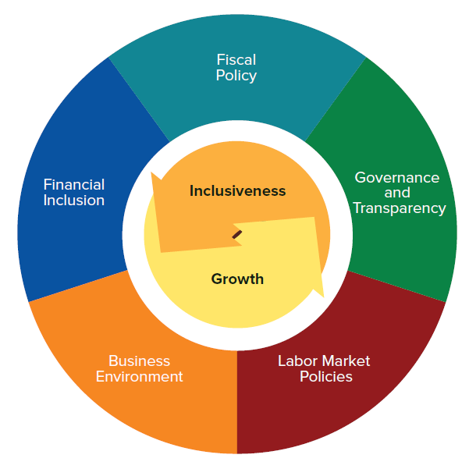
De multiples leviers de la politique économique doivent être utilisés pour accélérer la croissance et la rendre plus inclusive
Les cinq piliers d’une croissance inclusive
Politique Budgétaire
Inclusion Financière
Inclusion
Gouvernance et Transparence
Croissance
Environnement
Commercial
Politiques du Marché du Travail

Slide 16
Il faut accélérer les réformes structurelles

Slide 17
Une meilleure intégration commerciale profiterait de la dynamique de croissance mondiale; des exportations plus diversifiées seront utiles

Slide 18
L’adoption des technologies financières stimulerait la croissance et l’inclusion, mais il faut en gérer les risques
Source : Banque Mondiale, Enterprise Survey.
Note : Les données pour la Tunisie se rapportent à 2014.
18

Slide 19
Plan
Réaliser une croissance plus élevée et plus inclusive
Perspectives et risques
Maintenir la stabilité macrofinancière
Enseignements principaux et rôle du FMI

Slide 20
Enseignements principaux
Les perspectives régionales sont moroses, en dépit de la reprise mondiale
Il subsiste des risques de dégradation importants
Il faut continuer de mettre l’accent sur l’assainissement budgétaire et le renforcement des cadres de politique monétaire
Les dirigeants doivent veiller à ce que le secteur financier reste solide et résilient
Il convient d’accélérer les réformes structurelles et de renforcer les dispositifs institutionnels
L’intégration commerciale et l’adoption des technologies financières offrent des opportunités de croissance importantes

Slide 21
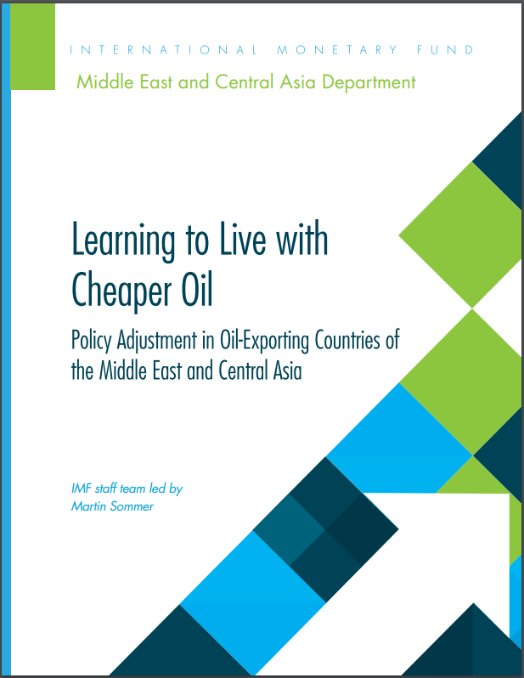



Rôle du FMI
Analyse
Développement des capacités
Dialogue bilatéral
Coopération régionale

